Slide 1
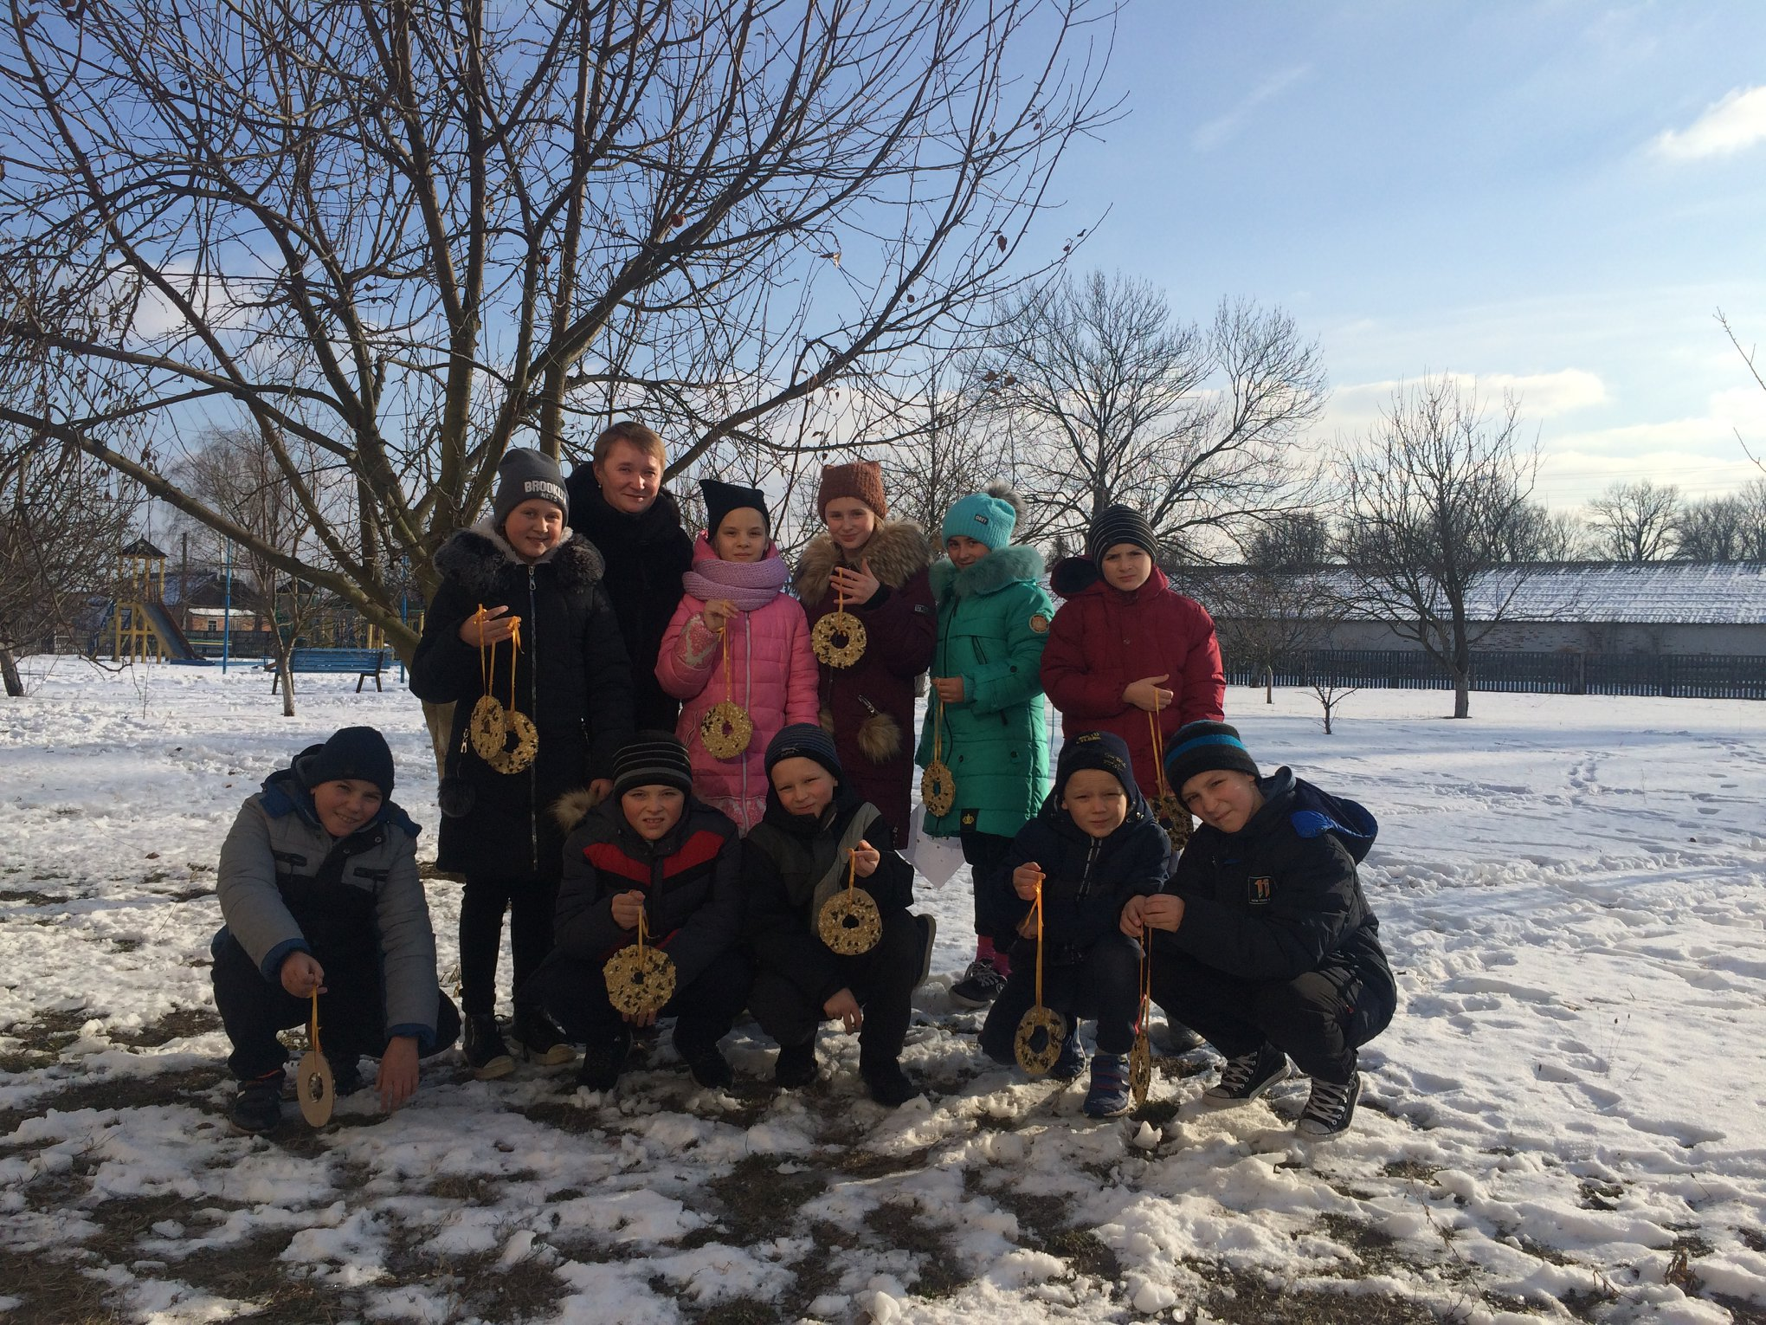
Чорнобильський радіаційно-екологічний біосферний заповідник
Нагодуємо пташок взимку!

Slide 2
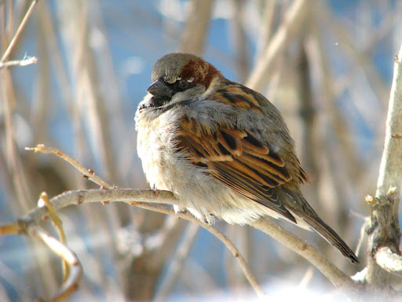
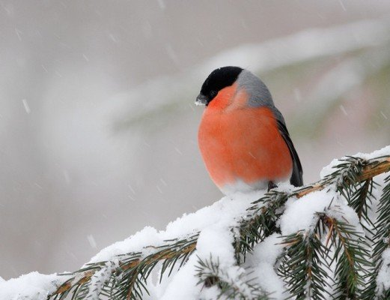
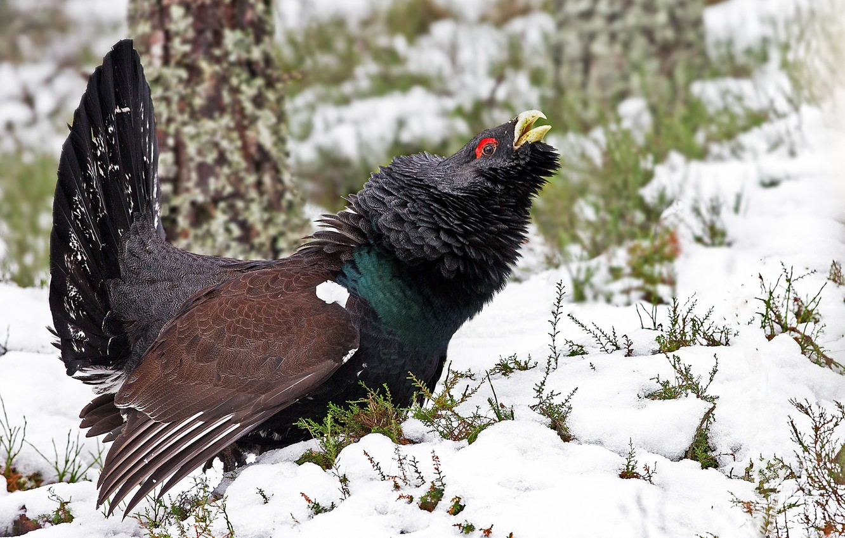
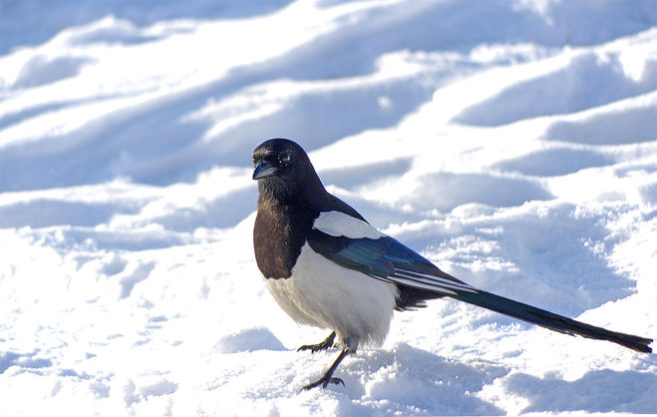
Ось і настала зима!
Все гучніше чути завівання вітрів, потріскування снігу, порипування старих дерев . А де ж сховалися птахи? Чи не мерзнуть?

Slide 3
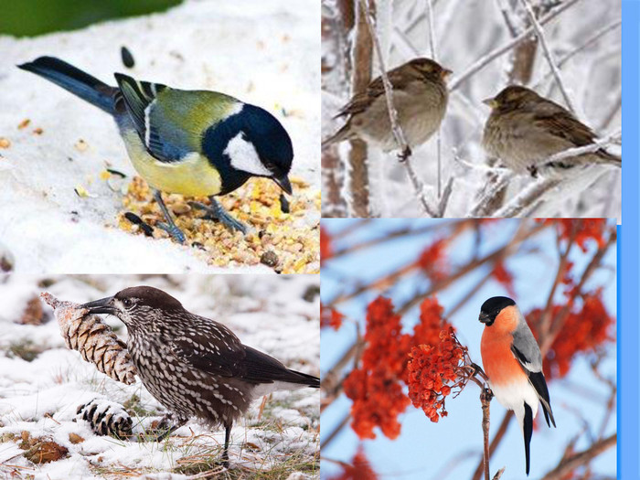
Тяжко пернатим взимку.
У мороз і заметіль птахи замовкають. Вони ховаються
у затишні місця. Довгу зимову ніч пташки проводять
по – різному.

Slide 4
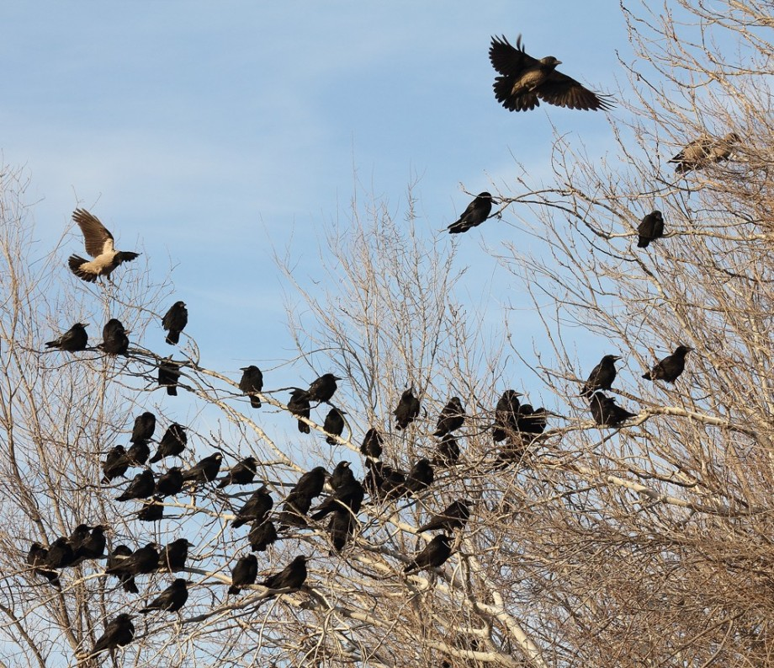
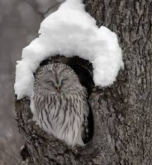
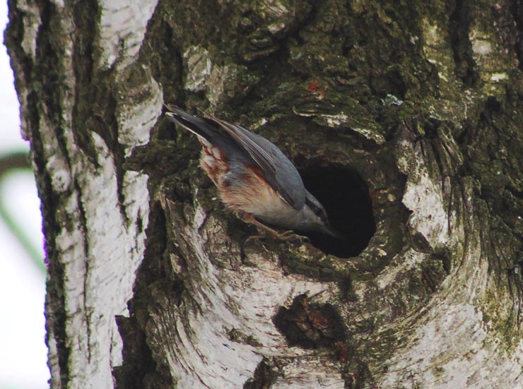
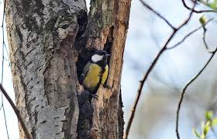
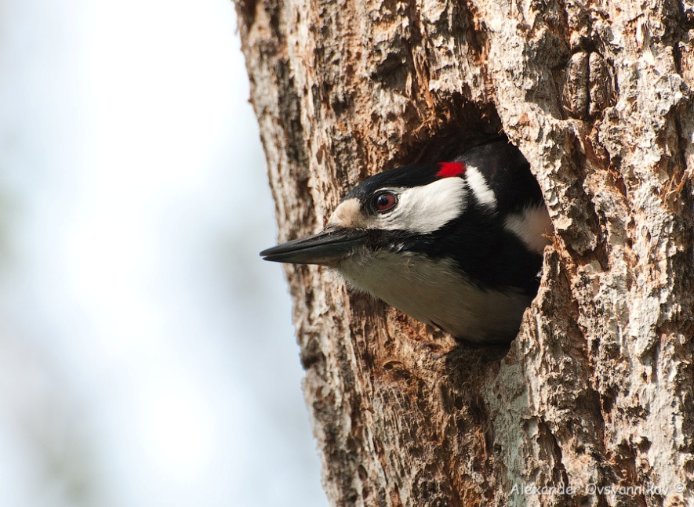
Ворони і галки ночують невеликими зграями у парках, садах, на деревах.
Сови,дятли,
повзики,
синиці ховаються у дуплах.

Slide 5
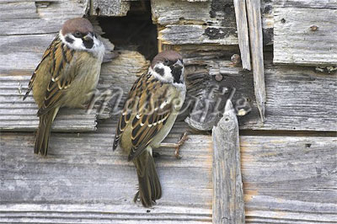
Горобці перечікують ніч під дахами, на горищах, біля опалювальних труб.

Slide 6
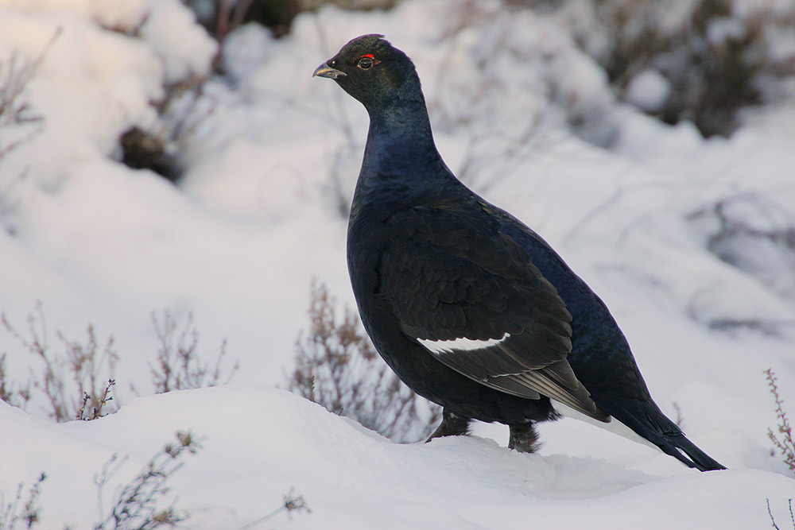
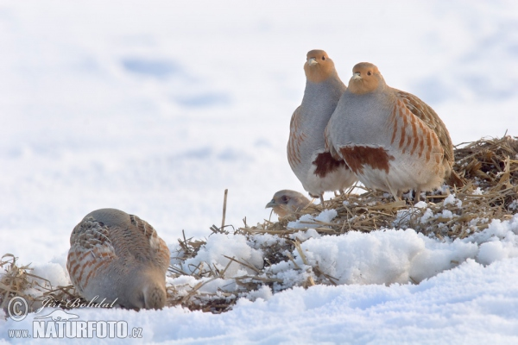
Куріпки сплять у тісному колі на землі, розташувавшись головами назовні кола. Такий близький контакт гарантує максимальне збереження цінного тепла
їхніх тіл.
Тетеруки з глушицями ночують, зарившись у кучугури снігу.

Slide 7
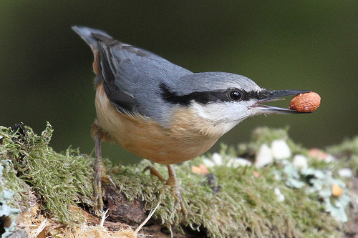
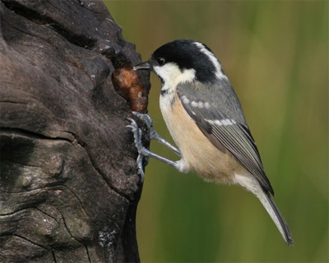
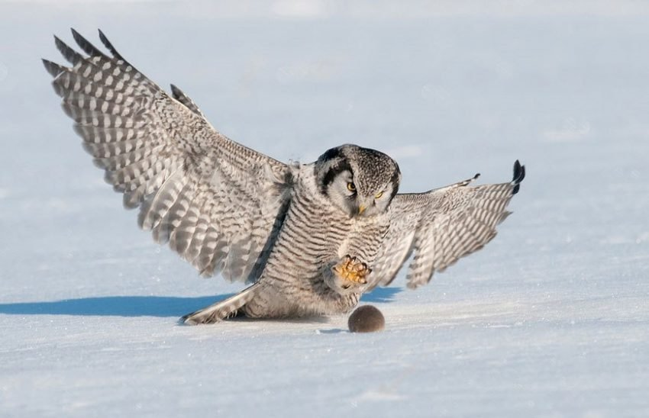
Втім такі нічліги не завжди вберігають від холоду. У люті морози трапляється, що птахи замерзають у своїх норах.
Проте, навіть за таких важких умов, голод страшніший за холод. Якщо пташка не знайде їжу протягом 6 годин –
вона гине.
Щоб пережити сувору пору деякі птахи роблять запаси на зиму. Птахи-хижаки ховають гризунів, жаб, рибу. Горішки ліщини, бука ховають повзики. Жолуді й горіхи запасають на зиму сойки. Синиці – насіння і жорстких комах у щілинах кори.

Slide 8
Навесні птахи відлетять в околишні парки, ліси. Але з настанням холоду і голоду вони знову з'являються
біля вікна або на дереві,
де в попередньому році
висіла годівниця.

Slide 9
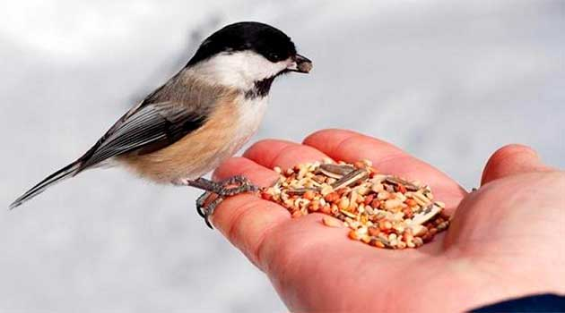
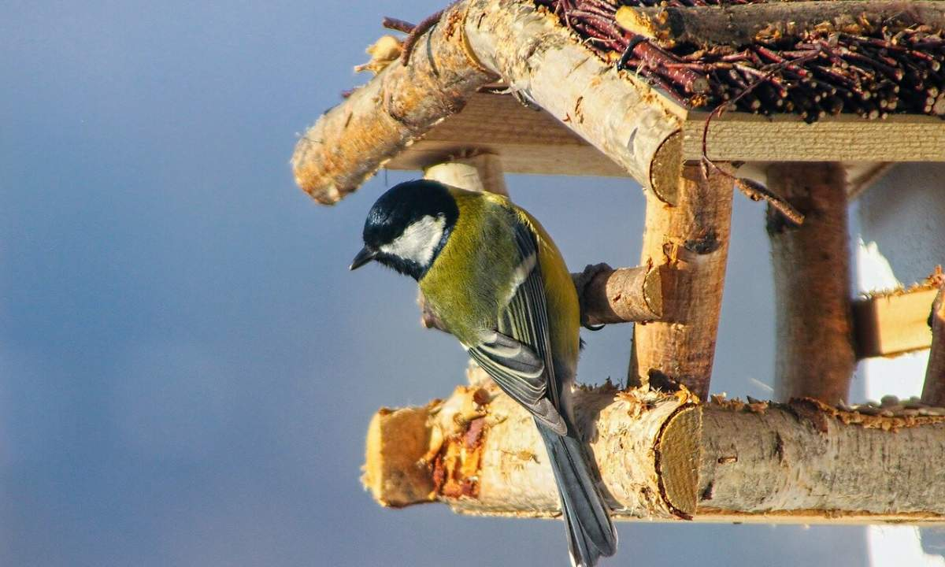
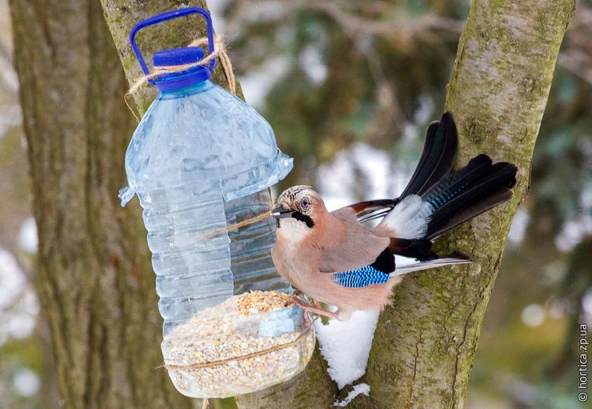
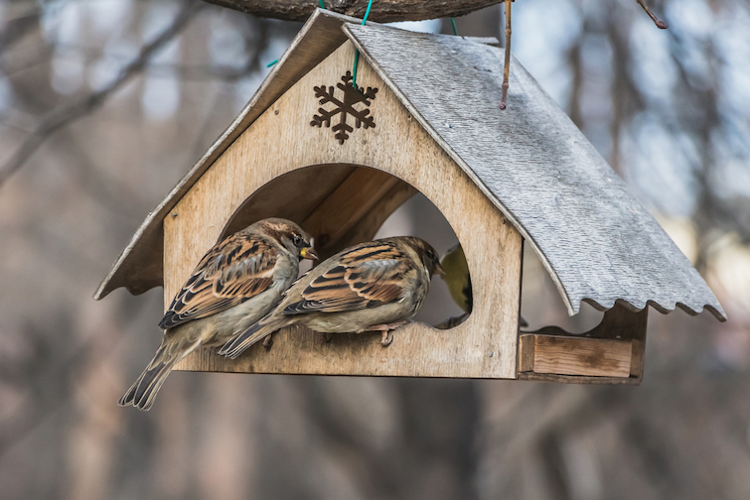
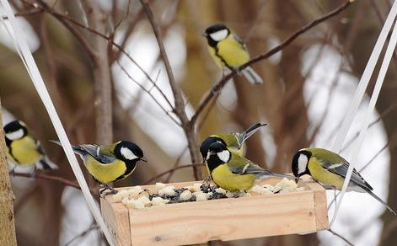
Найважчим періодом є лютий, оскільки запаси їжі повністю вичерпуються.
Так, з десяти синичок виживає лише одна. І птахи чекають допомоги від людей…

Slide 10
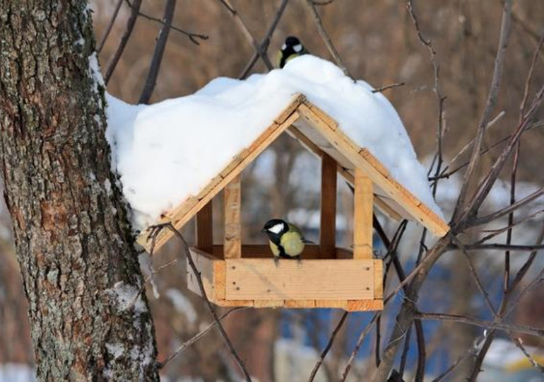
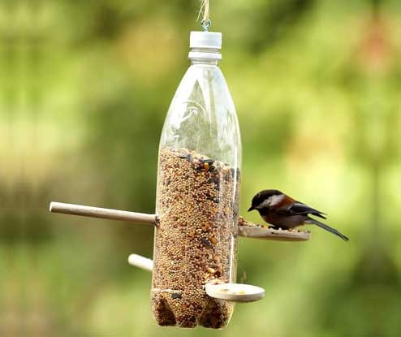
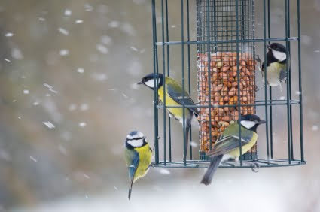
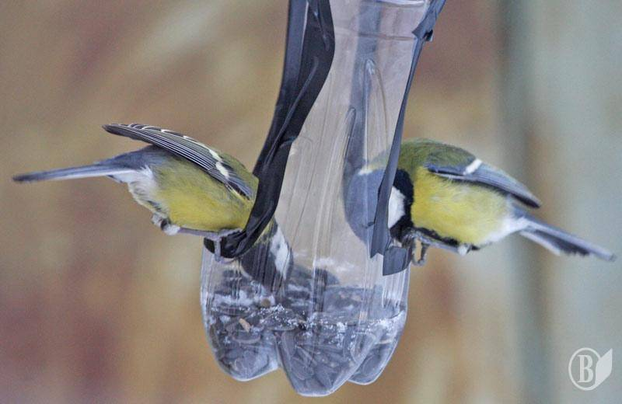
Для підгодівлі птахів найкраще використовувати годівниці, а не кидати корм прямо на сніг
або землю.

Slide 11
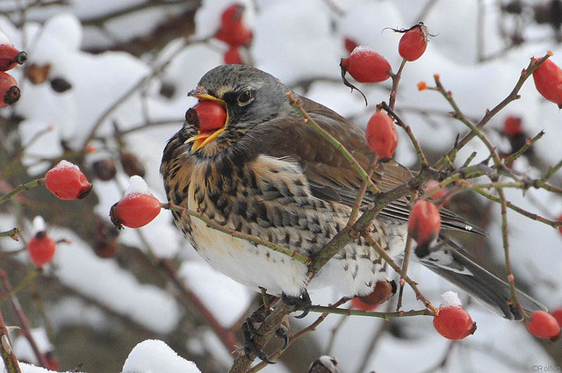
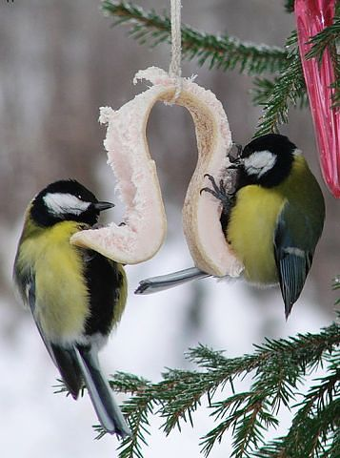
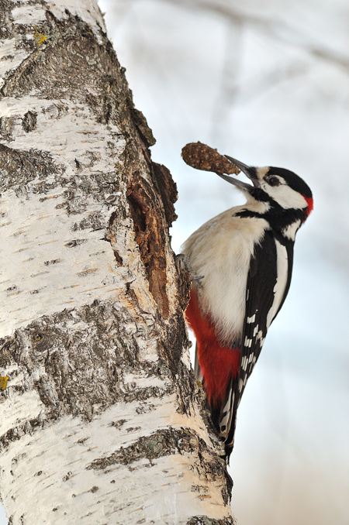
Зернята соняшника - найуніверсальнішиий корм для птахів. Велика кількість рослинних жирів у насінні соняшнику робить його важливим джерелом енергії
в умовах зимових холодів.
Горобина, бузина, калина та глід приваблюють найкрасивіших зимових відвідувачів
годівниць – дроздів і омелюхів.
Шишки, жолуді, горіхи служать основою зимового раціону дятлів, сойок
і шишкарів.
Сало, м'ясо, маргарин дуже люблять синиці, повзики .

Slide 12
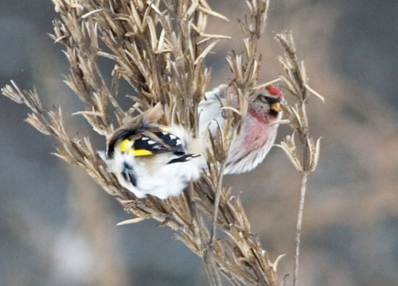
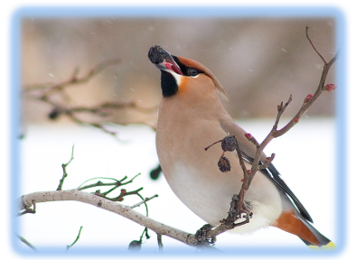
Насіння бур’янів - лободи, кропиви, кінського щавлю, лопуха - чудово підходить для підгодівлі чечіток,щигликів, вівсянок
та інших зерноїдних.
Насіння клена та ясена (крилатки) люблять поїдати снігурі, омелюхи і деякі інші відвідувачі пташиних їдалень.

Slide 13
Заборонено:
- підгодовувати смаженою, гострою, жирною, кислою або зіпсованою їжею, бо це може привести до смерті.
- чорний свіжий хліб викликає
бродіння і заворот кишок.
- цитрусові (апельсини і лимони), а також шкірку бананів.
- солона їжа сприяє накопичення солі в організмі птахів і викликає отруєння та подальшу загибель.
- пшоно також не рекомендується птахам.

Slide 14
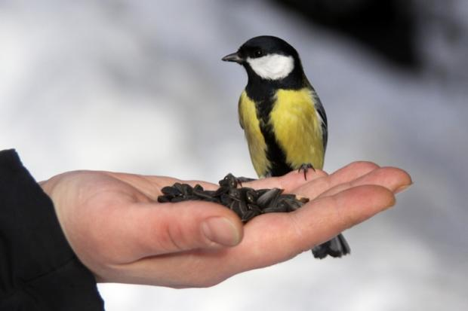
Потурбуйся про пернатих!
Допоможи їм!

